Slide 1
Môn: Toán
LUYỆN TẬP TOÁN
TIẾT 1 - TUẦN 21

Slide 2
LUYỆN TẬP TOÁN
TIẾT 3

Slide 4
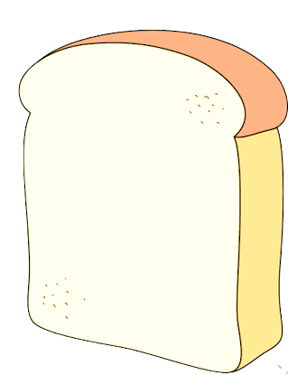
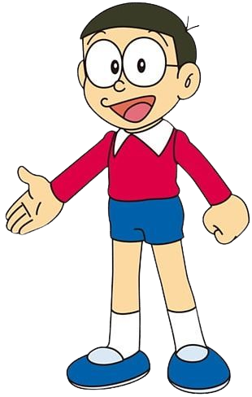
BÁNH
MÌ
TRÍ
NHỚ

Slide 5
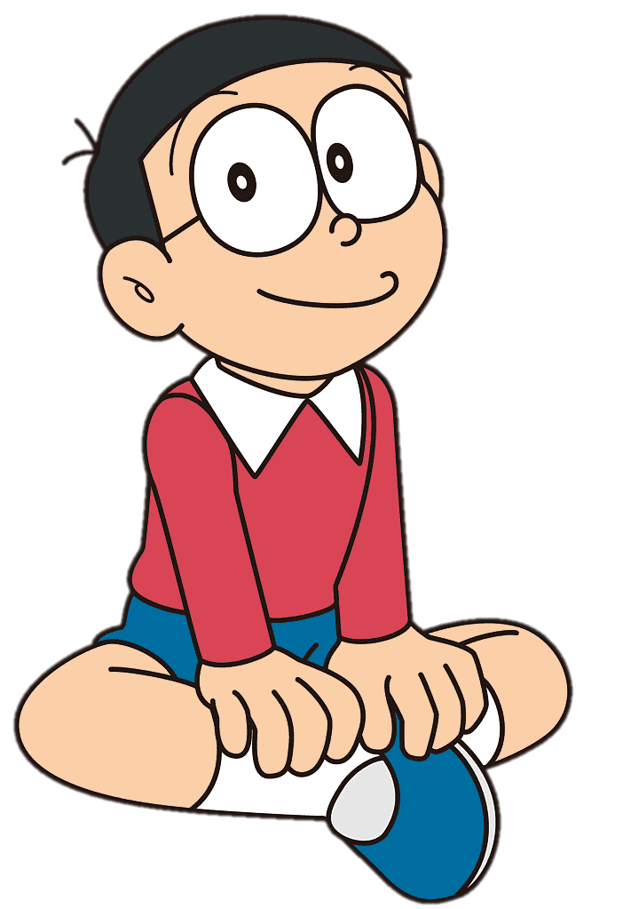
Ngày mai, mình có một bài kiểm tra rất quan trọng. Các bạn hãy giúp mình trả lời các câu hỏi trong bánh mì trí nhớ để mình có thể nhớ lại các kiến thức đã học nha!

Slide 6
Tỉ số phần trăm của 35 và 57 là ?
61,4%

Slide 7
Tỉ số phần tram của 24 và 56 là:
42,8%

Slide 8
Tỉ số phần trăm của 28 và 71 là
39,4 %

Slide 9
LUYỆN TẬP

Slide 10
Bài 1. a) Viết tiếp vào chỗ chấm cho thích hợp.
Tỉ số phần trăm của:
25%
12 và 48 là: ………………………..
47,5%
380 và 800 là : ………………………..
b) Khoanh vào chữ đặt trước câu trả lời đúng.
Nam đã bấm máy tính cầm tay như sau:
1
8
0
÷
4
5
%
=
Kết quả mà Nam tính được là đáp số của bài toán nào dưới đây?
Tìm thương của 180 và 45.
Tìm tỉ số phần trăm của 45 và 180.
Tìm tỉ số phần trăm của 180 và 45.
Tìm 45% của 180.

Slide 11
Bài 2: Viết tiếp vào chỗ chấm cho thích hợp.
Một cửa hàng sách và thiết bị giáo dục có chương trình giảm 5% cho các hóa đơn trên 500.000₫. Sử dụng máy tính cầm tay để tính xem mỗi hóa đơn dưới đây được giảm bao nhiêu tiền?
Tên sản phẩm Giá tiền
( đồng)
Ba lô (loại lớn) 350 000
Ba lô (loại nhỏ) 250 000
Bút mực 35 000
Tên sản phẩm Giá tiền
( đồng)
Bộ sáp nặn tự khô 140 000
Ba lô dây rút 175 000
Combo 4 vở ô li 35 000
Túi đựng bút 114 000
31 750 đồng
0 đồng ( dưới 500 000 đồng)
Giảm: …………………………….
Giảm: …………………………….

Slide 12
Bác Lân gửi tiết kiệm 60 000 000 đồng vào một ngân hàng với lãi suất 6,5%/ năm. Sau một năm, ngân hàng tự động gửi toàn bộ số tiền gửi và tiền lãi thêm một năm nữa với lãi suất áp dụng tại thời điểm đó là 7,0%/năm. Hỏi sau hai năm, bác Lân đã thu được tất cả bao nhiêu tiền gửi và tiền lãi?
3
Bài giải
Sau 1 năm bác Lân lãi được số tiền là:
60 000 : 100 x 6,5 = 3 900 000 (đồng)
Sau 1 năm tổng số tiền gửi và tiền lãi là:
60 000 000 + 390 000 = 63 900 000 (đồng)
Số tiền lãi năm thứ 2 là:
63 900 000 : 100 x 7 = 4 473 000 (đồng)
Sau hai năm bác Lân thu được tất cả số tiền gửi và tiền lãi là:
63 900 000 + 4 473 000 = 68 373 000 (đồng)
Đáp số: 68 373 000 (đồng)

Slide 13
4
Viết tiếp vào chỗ trống cho thích hợp.
Theo https://moet.vn, năm học 2021-2022 số lượng học sinh tiểu học của cả nước là
9 201 399 học sinh, trong đó có 4 395 567 học sinh là nữ.
a) Tỉ số phần trăm số học sinh tiểu học là nữ và số học sinh tiểu học cả nước là (kết quả làm tròn đến hàng phần trăm)…………………………..
b) - Làm tròn số 4 395 567 đến hàng trăm nghìn được số……………………..
Làm tròn số 9 201 399 đến hàng trăm nghìn được số………………………
Tỉ số phần trăm số học sinh tiểu học là nữ (đã làm tròn đến hàng trăm nghìn) và số học sinh tiểu học cả nước (đã làm tròn đến hàng trăm nghìn) là (kết quả làm tròn đến hàng phần trăm)…………………………….
47,77%
4 400 000
9 200 000
47,83%

Slide 14
VẬN DỤNG – TRẢI NGHIỆM

